Slide 1
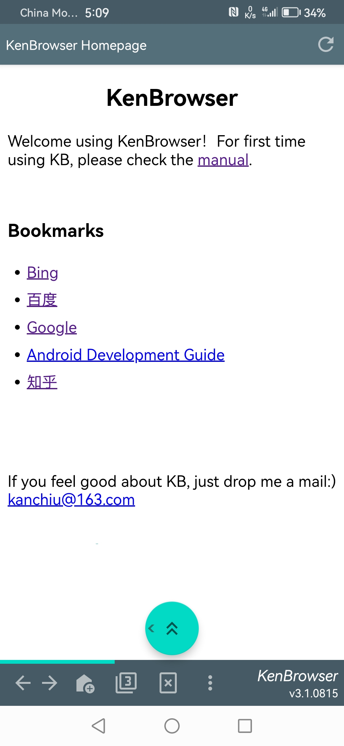
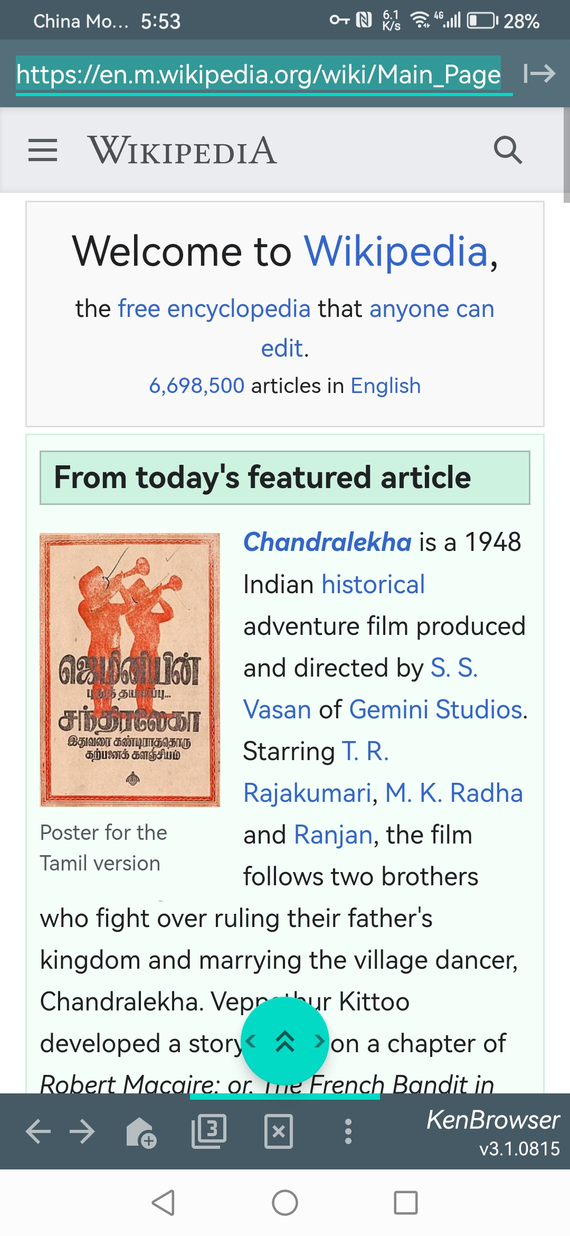
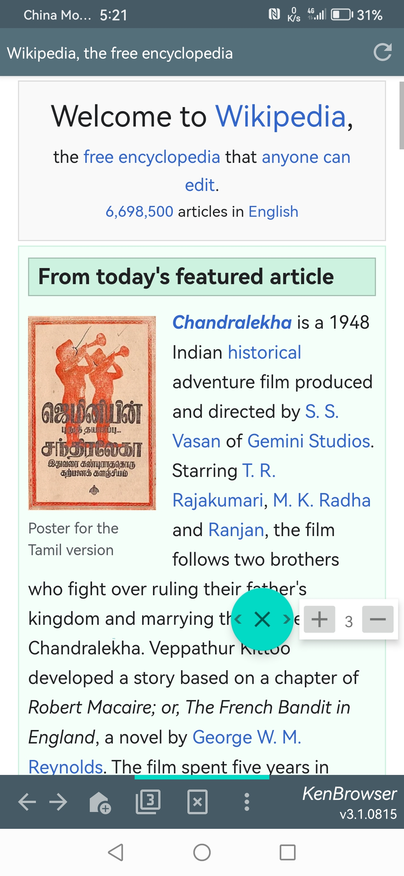

网页标题。点击可输入网址
浏览时: 刷新
加载时: 停止
输入时: 打开
浮动按钮：
单击：上滚
双击：自动滚动
长按：拖动
划动：翻页
短按:：回退
长按:：左页
浮动按钮
短按: 前进
长按: 右页
轻触浮动按钮并划出按钮边界，可实现上下左右翻页
短按: 回主页
长按: 新增页
浏览时: 关闭
加载时: 停止
标签页列表
指示当前页位置
1.程序主界面
2.界面元素说明
3.浮动按钮

Slide 2
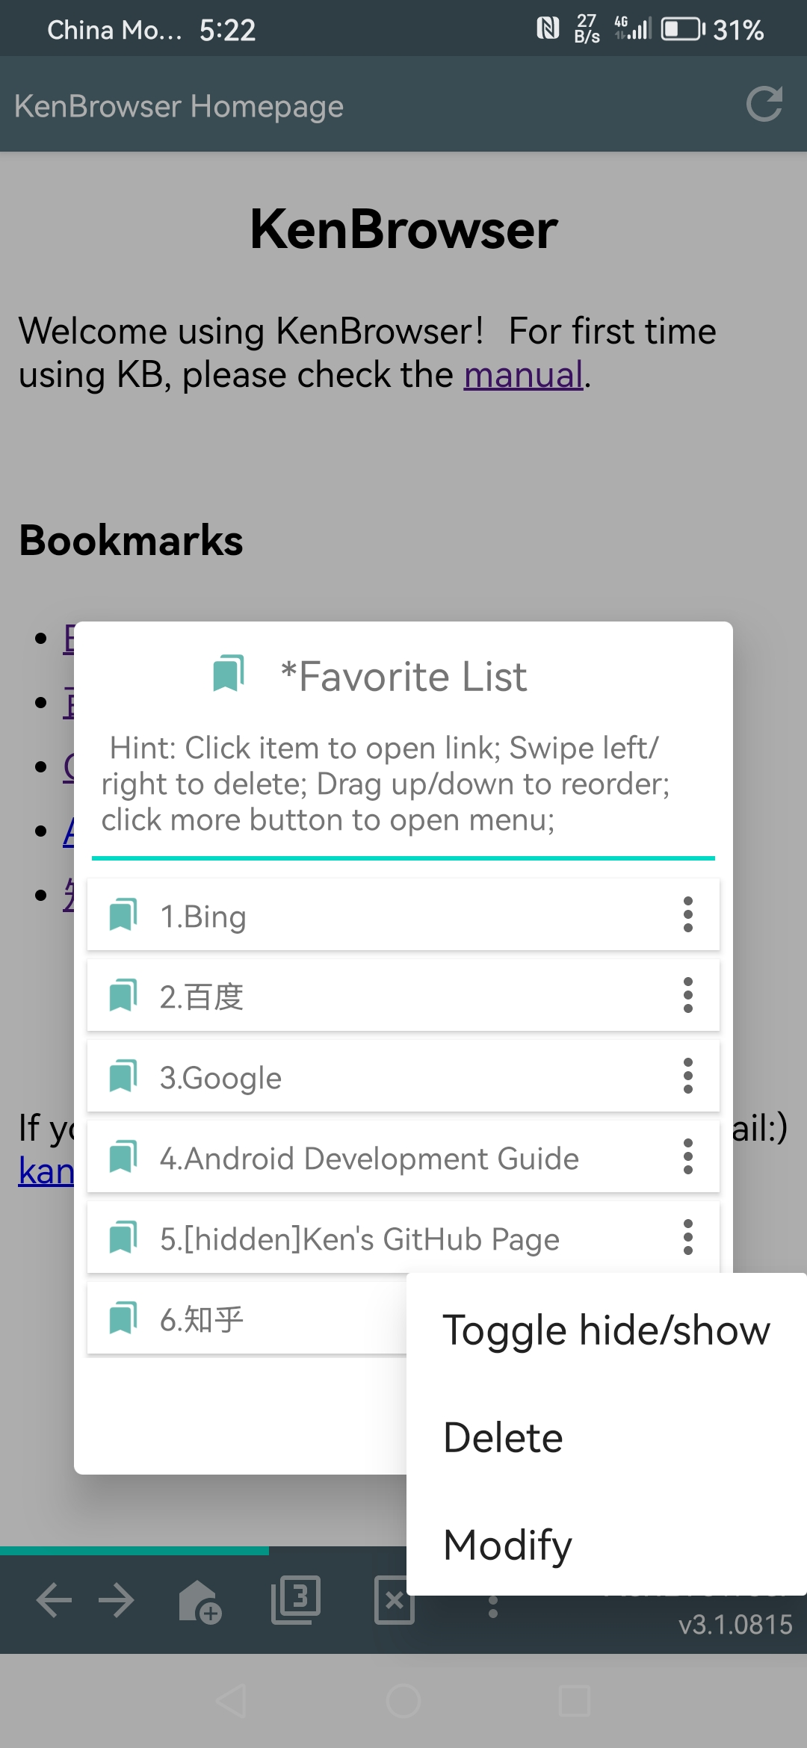
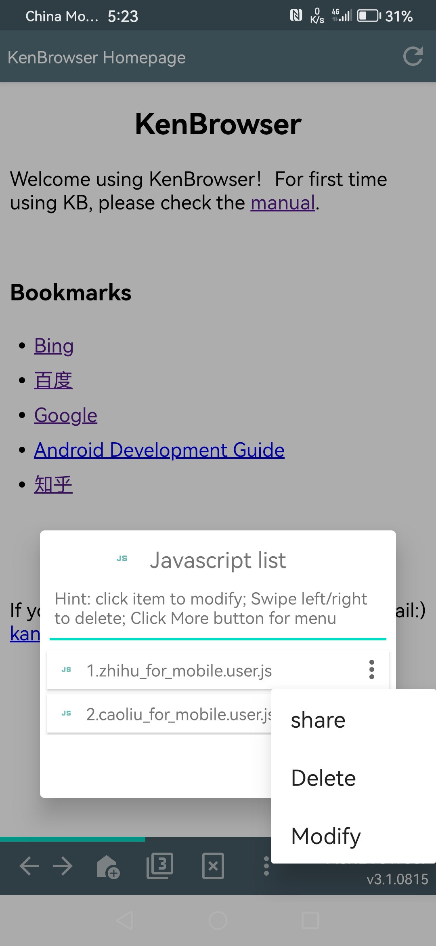
双击标题显示隐藏的书签
双击显示隐藏的书签
在显示隐藏列表时，点击菜单项切换显示/隐藏属性
4.隐藏收藏夹
5.Javascript脚本注入

Slide 3
Webpage title. Click to input URL
Refresh when browsing, or
Stop when loading, or
Open when inputting URL
Floating button:
Click: scroll up
Double-click: auto-scroll
Long-click: drag & move
Swipe-out: swipe page
Click: backward
Long-click: left page
Floating button
Click: forward
Long-click: right page
Touch & swipe out of the button boundary, trigger page swipe.
Click: homepage
Long: new page
Close/Stop
Tab list
Position indicator
1.Main UI
2.Main UI Description
3.Floating Button

Slide 4
Double-click the title to show hidden bookmarks
双击显示隐藏的书签
When showing hidden bookmarks, click to toggle status
4.Show hidden bookmarks
5.Javascript setup

Slide 5

KB

